Slide 1
الاطلاع على المتطلبات الجديدة التي ستدخل حيز التنفيذ اعتباراً من ١ يناير/كانون الثاني ٢٠٢٦ فيما يتعلق بخدمات البعائث الخاضعة للتتبع والمسجلة والمصرح بقيمتها
حلقة دراسية شبكية
مديرية التجارة الإلكترونية وتكامل الخدمات المادية والمسائل المتعلقة بمجلس الاستثمار البريدي
DOP.EPSI.DIR
Chm-She
27.06.2025

Slide 2
بنود جدول الأعمال | الموضوع | المتحدثون
١- | مقدمة | ويندي آيتان المنسقون الإقليميون
٢- | الخدمات المادية والأحكام التنظيمية | دَيْفِد بِلْكِنْغْتَن/فريديريك أومامو/شكري الليلي
٣- | المتطلبات التقنية | ستيفان هيرمان/لوران مولر
٤- | الأجور | بول سخورل/سهام حوحو/فيتيس ستاسكيفيسيوس
٥- | قياس النوعية وإعداد التقارير بشأنها | جوليوس تسوفي
٦- | المحاسبة | جان-مارك كوافيك
٧- | الامتثال | جان-مارك كوافي
٨- | جلسة أسئلة وأجوبة عبر خاصية الدردشة | الجميع
٩- | الدعم والتوجيه | ويندي آيتان

Slide 3
١- مقدمة

Slide 4
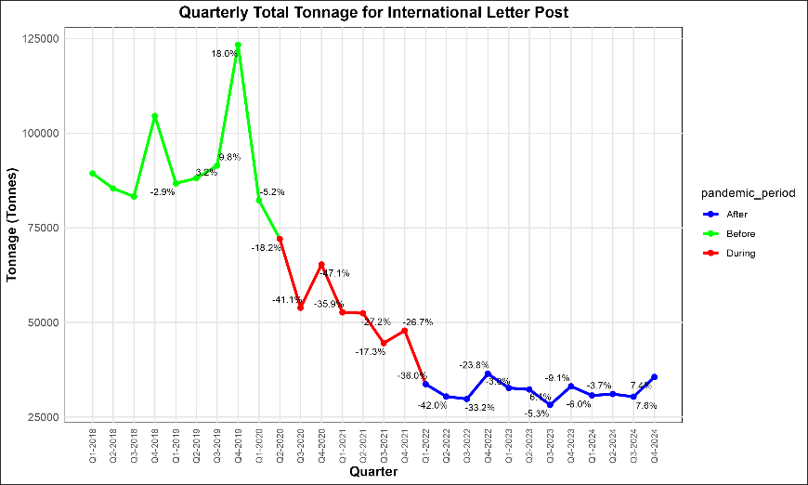

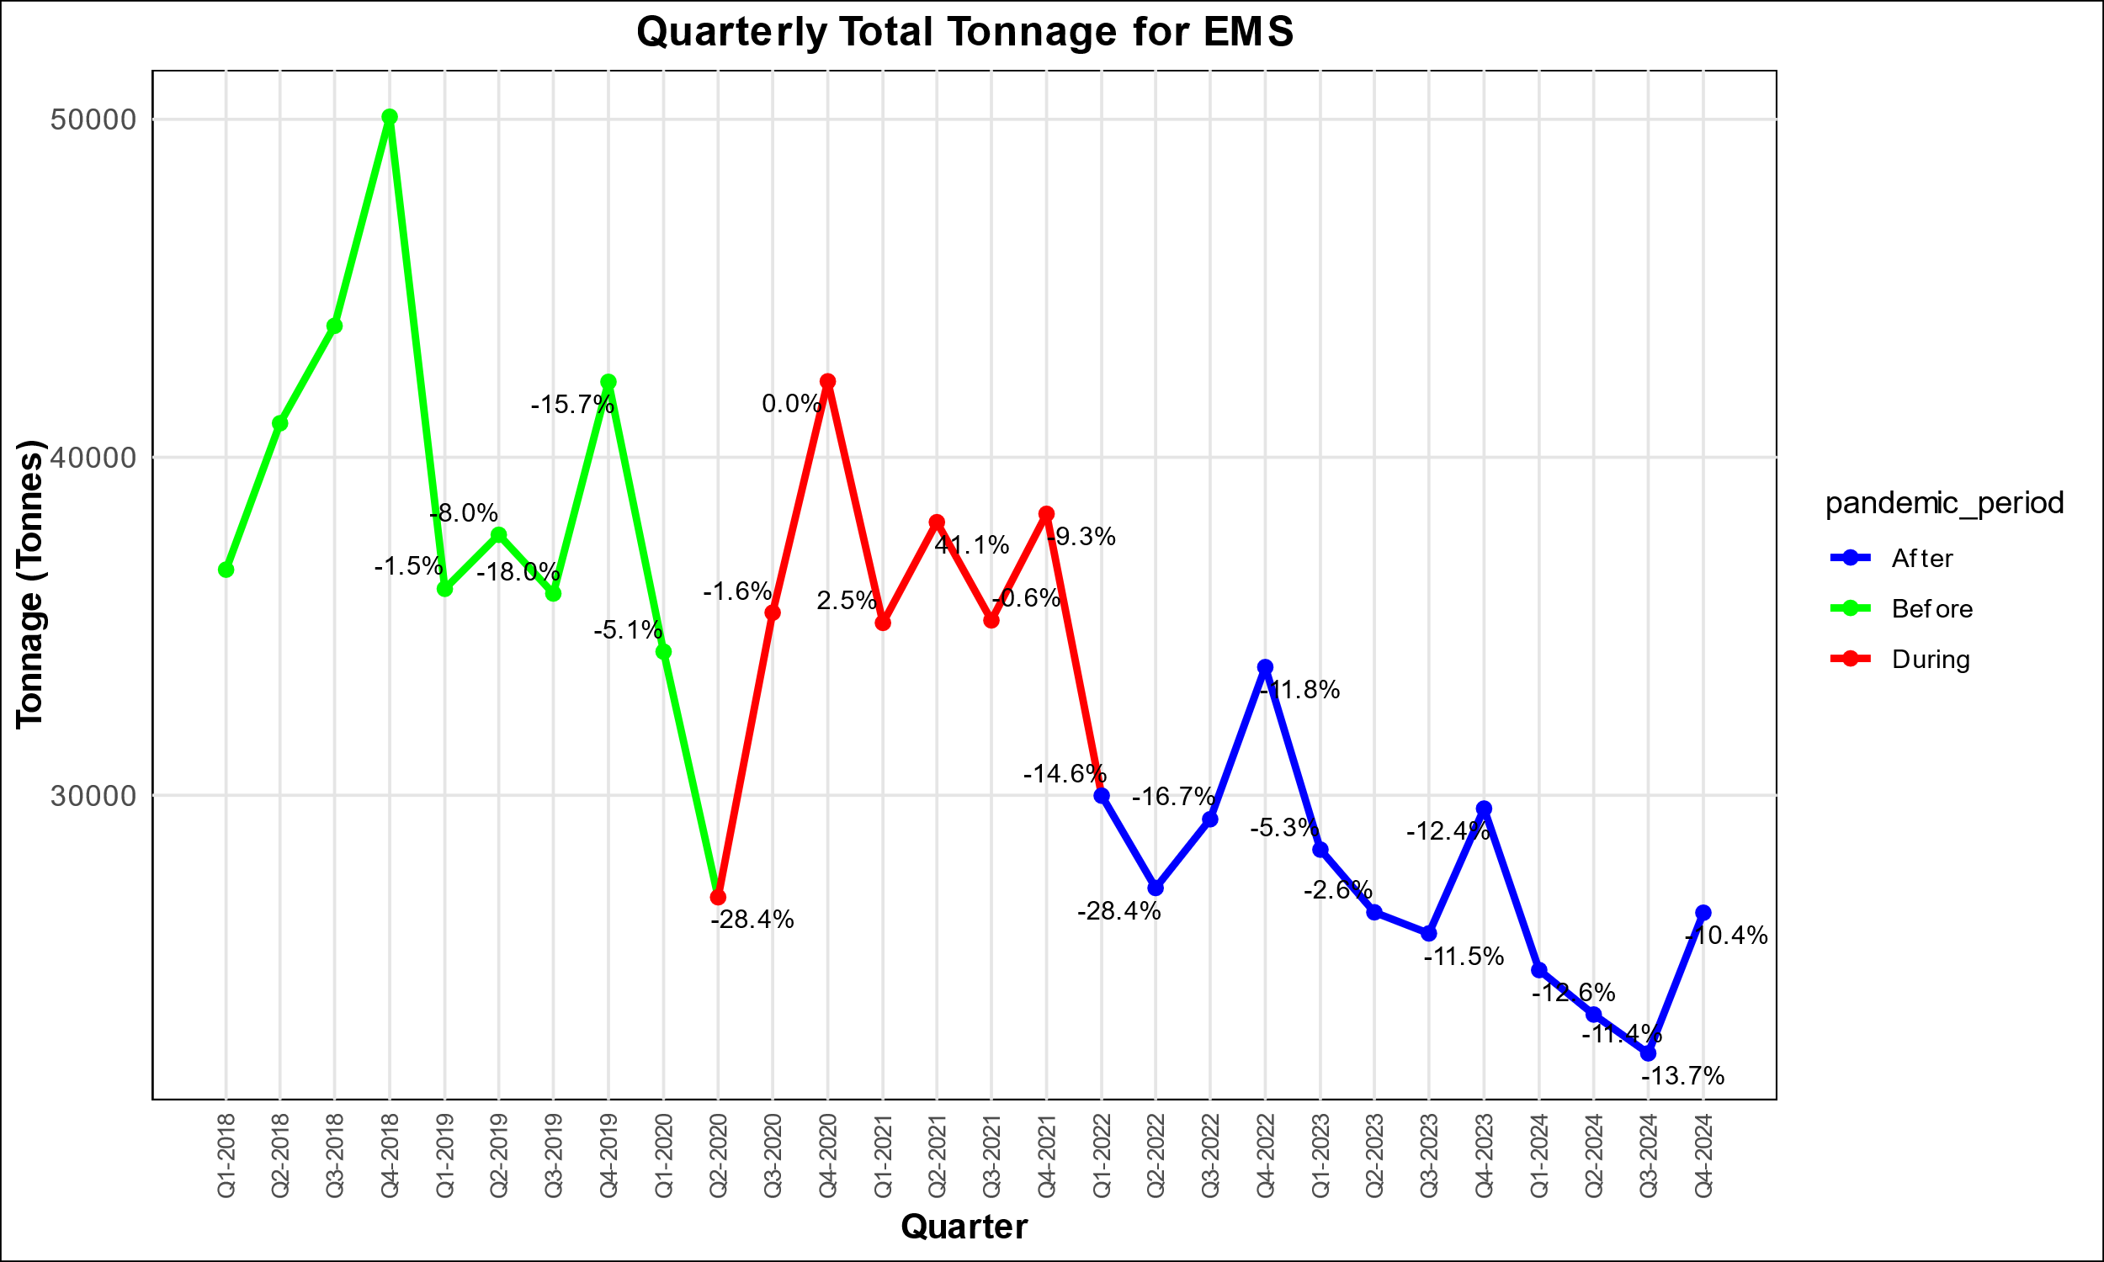
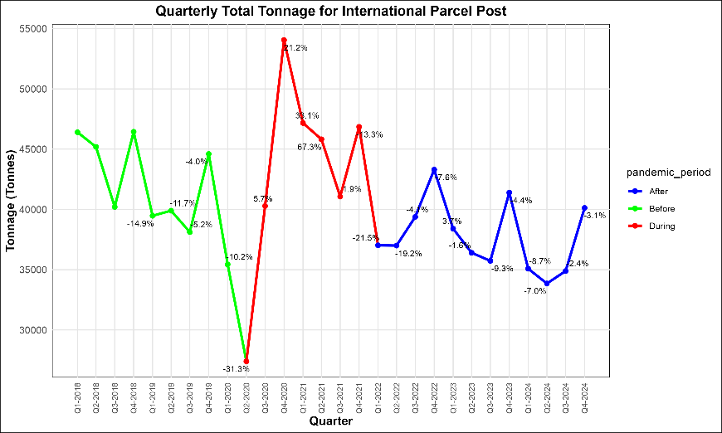
مقدمة: ما هو سبب إدخال هذه التغييرات على مستوى المنتج؟
العوامل الداخلية والبيئة العالمية سريعة التغير
تعقيد عروض الخدمات البريدية
التداخل بين بعائث بريد الرسائل والطرود البريدية والبريد العاجل الدولي
توقعات الزبائن المتغيِّرة
طفرة التجارة الإلكترونية المتنامية
المتطلبات الناشئة للسياسة العامة للتجارة وسلسلة الإمدادات وأمن البريد
التوجه المتزايد نحو الرقمنة
الاعتبارات البيئية

Slide 5






إطار الاستجابة والدعم على مستوى الاتحاد البريدي العالمي
مواءمة الخدمات البريدية مع ديناميات السوق
إجراء استعراض يركز على الزبائن وقائم على السوق ووضع وخدمات وميزات خاصة بالمنتج
تبسيط محفظة الخدمات وتعزيز الخصائص
خصائص الخدمة
السوق
بناء القدرات وتعزيز المعارف والتعاون من أجل التنمية
الزبون في صميم الخدمات
مواءمة النظام من أجل تعزيز الخدمات وتيسيرها
تنمية القدرات
الإطار التنظيمي
وضع نماذج وحلول جديدة
نماذج جديدة

Slide 6

التوجه نحو الزبائن واحتياجاتهم
تغييرات مرتبطة بالمنتج تدخل حيز التنفيذ اعتباراً من ١ يناير/كانون الثاني ٢٠٢٦
تقتصر خدمة التسجيل على المستندات فقط - البند ١-١ من المادة ١٨ من الاتفاقية
يكون تبادل الرسائل EMSEVT V3 إلزامياً فيما يتعلق بالبعائث المسجلة والمأمن عليها والخاضعة للتتبع - المادتان ١٧-١٣٠ و١٧-١٣١ من النظام

Slide 7
٢- الخدمات المادية والأحكام التنظيمية

Slide 8


خدمة التسجيل (RA-RZ ) - تدخل التغييرات حيز التنفيذ اعتباراً من ١ يناير/كانون الثاني ٢٠٢٦
كان الغرض الأصلي من خدمة التسجيل هو توفير إثبات على الإرسال وتوقيع المستلم عند التوزيع ، لا سيما فيما يتعلق بالوثائق القانونية (بحد أقصى ٢ كغ). كان الغرض الأصلي من خدمة التسجيل هو توفير إثبات على الإرسال وتوقيع المستلم عند التوزيع ، لا سيما فيما يتعلق بالوثائق القانونية (بحد أقصى ٢ كغ).
ما الذي سيتغيَّر: ستقتصر خدمة التسجيل اعتباراً من ١ يناير/كانون الثاني ٢٠٢٦ على بعائث المستندات مع إلزامية إتاحة خاصية التتبع الإلكتروني فيما يتعلق بالبعائث المسجلة والبعائث بقيمة مصرح بها. وبالتالي، لن تطبق بعد ذلك خدمة التسجيل على البعائث التي تحتوي على بضائع، بما في ذلك تلك التي تحتوي على بضائع خطرة مقبولة أو مواد معدية.
التغييرات على مستوى الاتفاقية:
المادة ١٨ (الخدمات الإضافية)
١- تضمن البلدان الأعضاء أداء الخدمات الإضافية الإلزامية التالية:
١-٢ قصر خدمات التسجيل على بعائث البريد الجوي وبعائث بريد الرسائل الصادرة والواردة ذات الأولوية التي تحتوي على مستندات فقط.

Slide 9
خدمة التسجيل (RA-RZ) - تدخل التغييرات حيز التنفيذ اعتباراً من ١ يناير/كانون الثاني ٢٠٢٦ (تابع.)
التغييرات على مستوى نظام الاتفاقية:
المادة ١٩-٠٠٣
المواد المشعة والمواد المُعدية وخلايا الليثيوم وبطاريات الليثيوم المقبولة
١-٢ عندما ترسل داخل بعائث بريد الرسائل تخضع لتعرفة البعائث ذات الأولوية أو لتعرفة الرسائل المسجلة الرزم الصغيرة ضمن خدمة التوزيع الخاضع للتتبع.
٢-٢ يجب معاجلة المواد المُعدية من الفئة باء UN 3373) ) وتغليفها ووَسْمِها تماشياً والأحكام الواردة في نظام بريد الرسائل ونظام الطرود البريدية. وتفرض على هذه البعائث تعاريف البعائث بأولوية أو البعائث المسجلة الرزم الصغيرة ضمن خدمة التوزيع الخاضع للتتبع. ويجوز أن تخضع المعالجة البريدية لهذه البعائث لدفع أجرة إضافية.
٢-٤ يجب معالجة العينات المعفاة المأخوذة من مرضى (من البشر أو الحيوان) كما يجب تغليفها وتوسيمها وفقاً للأحكام الواردة في هذا النظام. وتفرض على هذه البعائث تعاريف البعائث ذات الأولوية أو البعائث المسجلة الرزم الصغيرة ضمن خدمة التوزيع الخاضع للتتبع. ويجوز أن تخضع المعالجة البريدية لهذه البعائث لدفع أجرة إضافية.

Slide 10
معلومات التتبع وتحديد المكان الواجب تقديمها من خلال الرسائل EMSEVT 3 بالنسبة إلى البعائث المسجلة والبعائث بقيمة مصرح بها والبعائث الخاضعة للتتبع
التغييرات على مستوى نظام الاتفاقية:
المادة ١٧-١٣٠
التبادلات الإلكترونية لدعم العمليات البريدية
٢-١ بالنسبة إلى البعائث الخاضعة للتتبع والبعائث المسجلة والبعائث بقيمة مصرح بها، يكون تبادل الرسائل EMSEVT إلزامياً مع جميع الشركاء. تُدفع أجرة إضافية لقاء توفير معلومات التتبع وتحديد الموقع وفقاً للأحكام المبينة في المادتين ٣١-١٠٤ و٣١-١٠٥.
٢-٢ بالنسبة إلى البعائث المُسجَّلَة والبعائث المؤمَّن عليها، لا يكون تبادل الرسائل EMSEVT إلزامياً إلا في إطار برنامج الأجرة الإضافية، فيما يخص المستثمرين المعيَّنين الذين يشاركون مشاركة كاملة في البرنامج طبقاً للمادتين ٣١-١٠٤ و٣١-١٠٥. ويكون تبادل البيانات مع المشاركين الآخرين اختيارياً.
ملاحظة.- الأحداث الإلزامية للرسائل EMSEVT : EMC، EMD، EMH و EMI (البند ٣-١ من المادة ١٧-١٣٠ من النظام)*
* أُضيف الحدثEDH إلى البند ٧-٨ من المادة ١٧-١٣١ من النظام باعتباره أحد أحداث التوزيع. وينبغي الإشارة إليه في البند ٣-١ من المادة ١٧-١٣٠ على أنه حدث إلزامي.

Slide 11
ملخص الخصائص: خدمات توزيع البعائث المسجلة والبعائث بقيمة مصرح بها والبعائث الخاضعة للتتبع
الخدمات البريدية | بضائع أو مستندات | نطاق الأوزان | غير ذات أولوية أو ذات أولوية أو ممتازة | معرِّف الرمز ذي الخطوط المطابق للمعيار S10 | الرسائل EMSEVT | التتبع الالكتروني حتى عملية التوزيع | الرسائل ITMATT (البيانات المتعلقة بمحتوى البعائث) والبيانات والإلكترونية المسبقة | نظام الاستعلام القائم على الإنترنت (IBIS) | التوقيع عند التسليم | المسؤوليات بين المستثمرين المعيَّنين | الدفع وفقاً للأداء
التسجيل | المستندات | من صفر إلى ٢ كلغ | ذات الأولوية | إلزامية (RA-RZ) | إلزامية | الأحداث EMC وEMD وEDH وEMH/EMI | لا ينطبق | اختياري | نعم | نعم
البعائث بقيمة مصرح بها | المستندات والبضائع | من صفر إلى ٢ كلغ | ذات الأولوية | إلزامية (VA-VZ) | إلزامية | الأحداث EMCوEMD وEDH وEMH/EMI | إلزامية (البعائث الخاضعة للمراقبة الجمركية) | اختياري | نعم | نعم
خدمة التوزيع الخاضع للتتبع | المستندات والبضائع | من صفر إلى ٢ كلغ | ذات الأولوية | إلزامية (LA-LZ) | إلزامية | الأحداث EMCوEMD وEDH وEMH/EMI | إلزامية (البعائث الخاضعة للمراقبة الجمركية) | اختياري | لا | لا

Slide 12
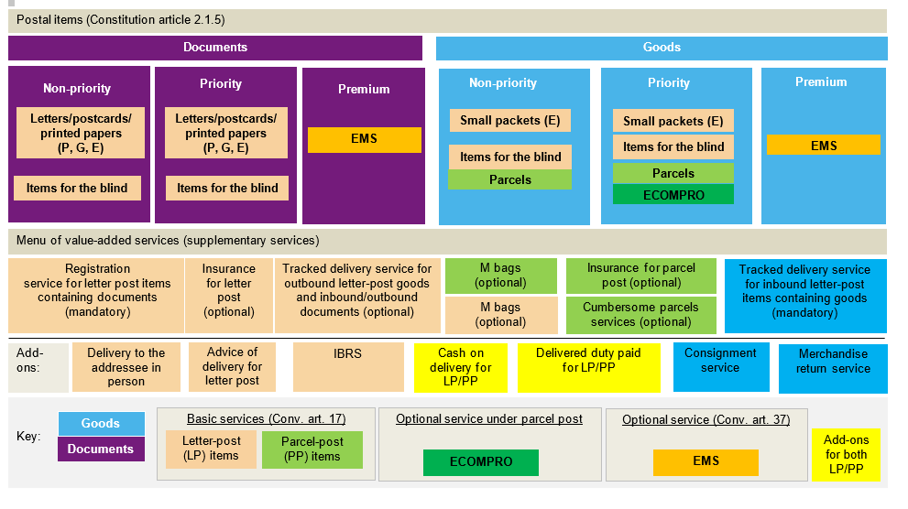
مصفوفة محفظة الخدمات البريدية المادية الدولية - اعتباراً من ١ يناير/كانون الثاني ٢٠٢٦
على النحو المعتمد خلال المؤتمر الاستثنائي الرابع لعام ٢٠٢٣

Slide 13
٣- المتطلبات التقنية

Slide 14
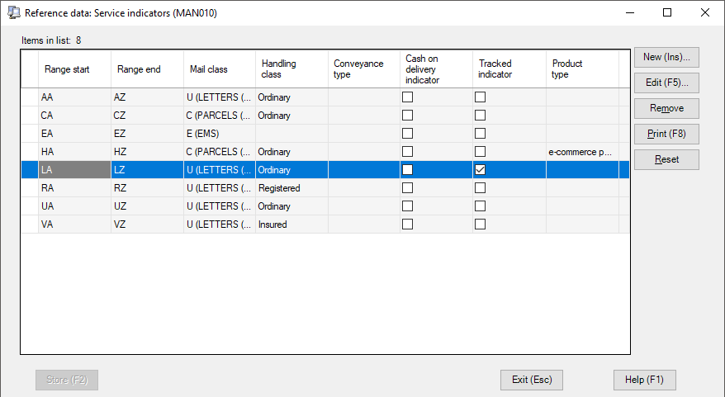
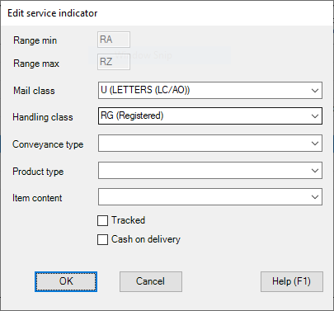
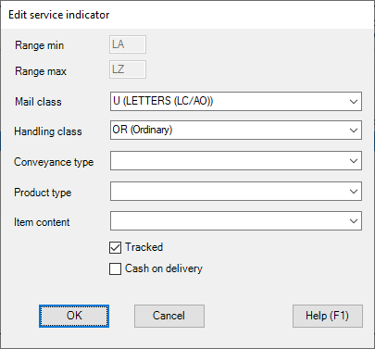
مؤشرات الخدمة
مؤشر الخدمة وتحديد هوية البعيثة البريدية
جرى وضع النظام البريدي الدولي مسبقاً باستخدام نطاقات مؤشرات الخدمة المخصصة لأنواع البريد:
LA–LZ ←الخاضع للتتبع
RA–RZ ← المسجل
← VA–VZ المؤمن عليه
وظيفة النظام البريدي الدولي: الإدارة الوطنية > البيانات المرجعية > مؤشرات الخدمة

Slide 15
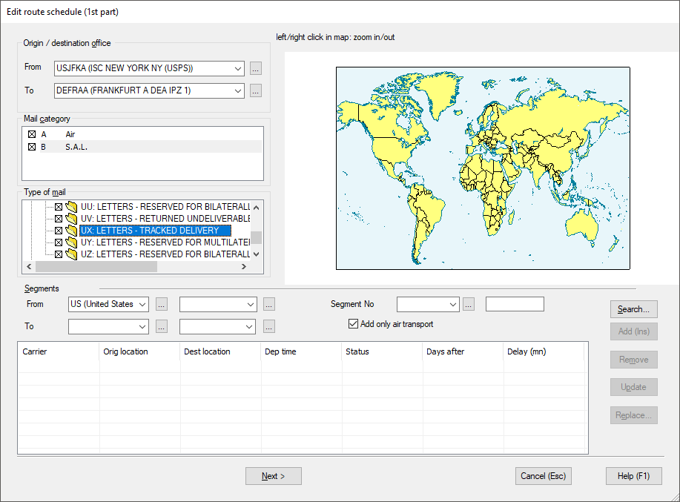
إدارة المسار
      ١- تشغيل وظيفة الإدارة الوطنية > خطة التوجيه > الدولية > المسارات الجوية ومسارات البريد السطحي المنقول جواً.
      ٢- إنشاء مسارات أو تحيين المسارات القائمة. وتحديد الفئات الفرعية للإرساليات/الأوعية البريدية المقبولة ضمن مسار محدد:
      - UX: الرسائل - توزيع خاضع للتتبع
      - UR: الرسائل - رسائل مسجلة
يتيح النظام البريدي الدولي ضبط المسارات من أجل إرسال الإرساليات والأوعية ضمن فئة البريد الفرعية UX بالنسبة إلى البعائث الخاضعة للتتبع والفئة الفرعية UR بالنسبة إلى البعائث المسجلة
بالنسبة إلى الرسائل البريدية المرسلة إلى الولايات المتحدة
تقبل خدمة بريد الولايات المتحدة فقط:
الأوعية من الفئة UA بالنسبة إلى الرسائل التي تحتوي على بضائع الأوعية من الفئة UL بالنسبة إلى الرسائل التي تحتوي على مستندات

Slide 16
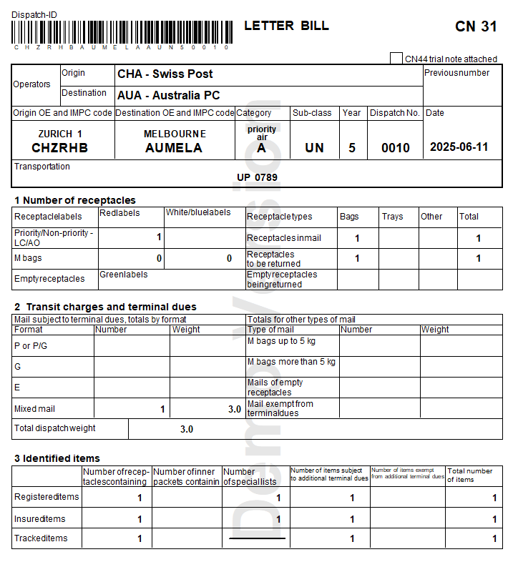
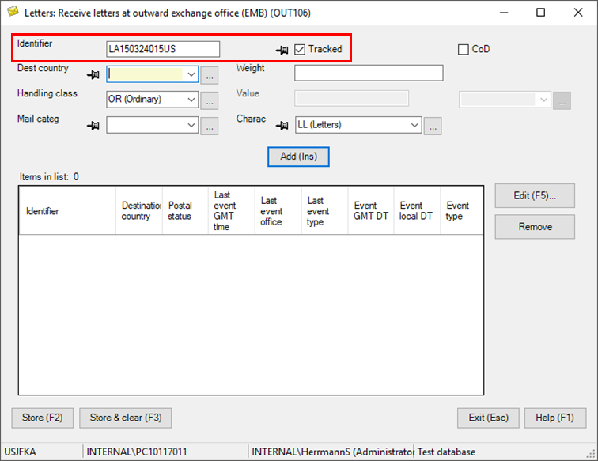
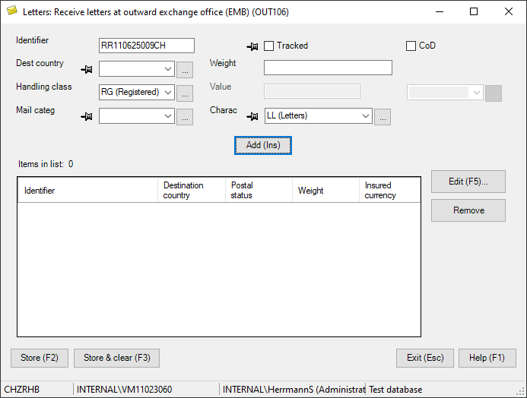
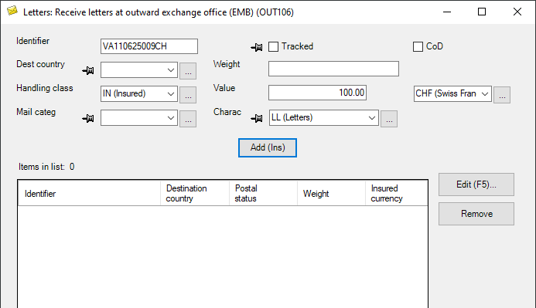
إنشاء الإرسالية
إدارة البريد - عمليات معالجة البريد الصادر
تسجل بعائث البريد ضمن نطاق مؤشر الخدمة LA–LZ أو RA–RZ أو VA–VZ آلياً باعتبارها بعائث خاضعة للتتبع أو مسجلة أو بقيمة مصرح بها على التوالي.
وظيفة النظام البريدي الدولي:
الرسائل > البريد الصادر > الرسائل > تلقي الرسائل في مكتب تبادل البريد الصادر EMB))

Slide 17
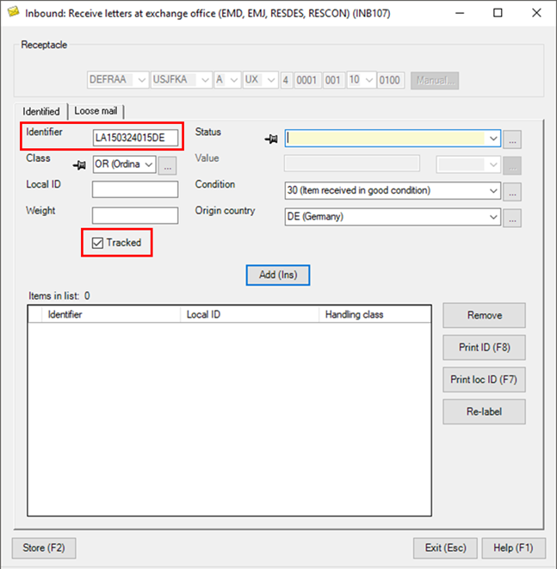
البريد الوارد:
إدارة العمليات البريدية - عمليات معالجة البريد الوارد
تسجل بعائث البريد ضمن نطاق مؤشر الخدمة LA–LZ أو RA–RZ أو VA–VZ آلياً باعتبارها بعائث خاضعة للتتبع أو مسجلة أو بقيمة مصرح بها على التوالي.
وظيفة النظام البريدي الدولي:
الرسائل > الوارد > تلقي الرسائل في مكتب التبادل

Slide 18
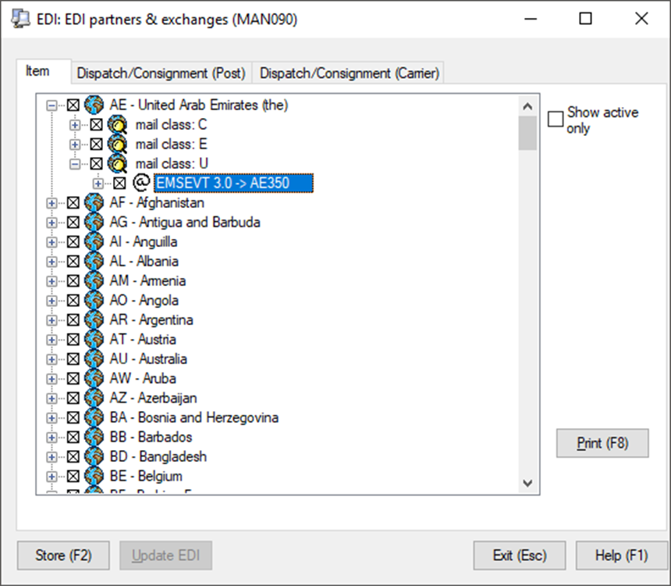
ضبط إعدادات التبادل الإلكتروني للبيانات
ضبط إعدادات التبادل الإلكتروني للبيانات
ضبط إعدادات التبادل الإلكتروني للبيانات فيما يتعلق بجميع رسائل المنتجات/الخدمات هو نفسه.
على مستوى الإدارة الوطنية > التبادل الإلكتروني للبيانات > شركاء التبادل الإلكتروني للبيانات والتبادلات، يرجى تحديد خانة "فئة البريد:U - EMSEVT 3.0" بالنسبة إلى جميع شركاء مؤسستكم.

Slide 19
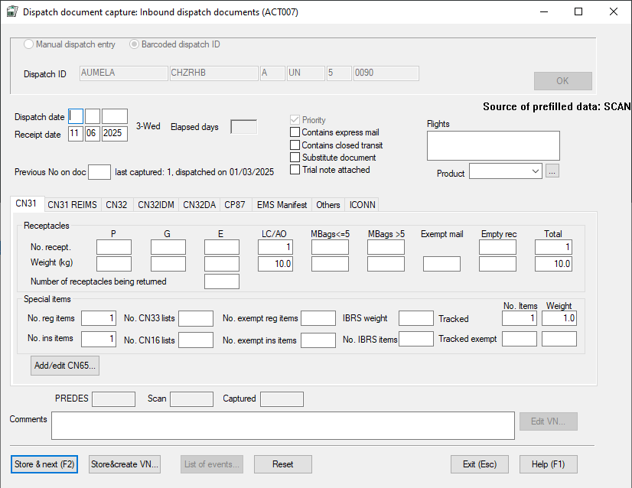
المحاسبة
المحاسبة
يمكن التحقق من عدد البعائث الخاضعة للتتبع وأوزانها من خلال الوظائف التالية:
إدخال بيانات المحاسبة > تسجيل مستندات الإرسال والبحث عنها > تغيير مستندات الإرسال

Slide 20
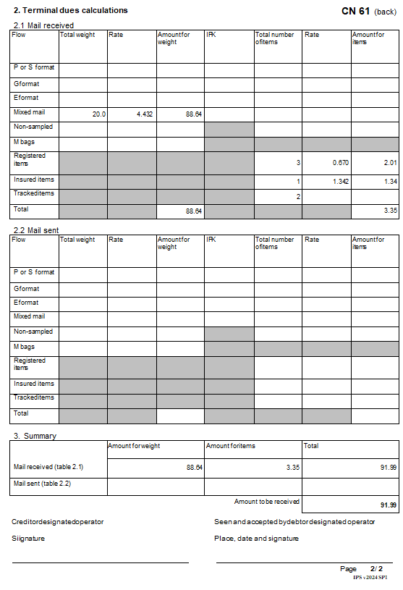
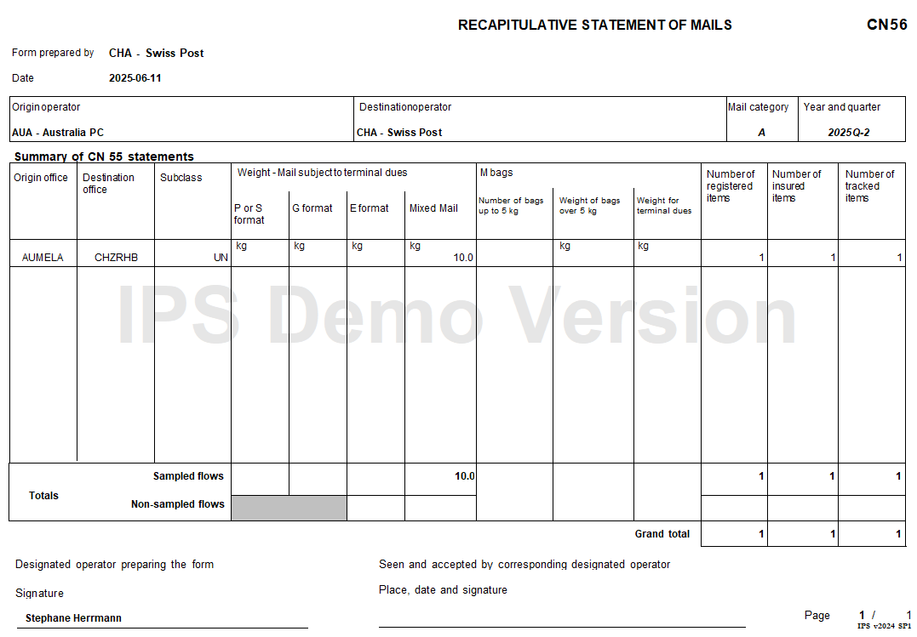
المحاسبة

Slide 21
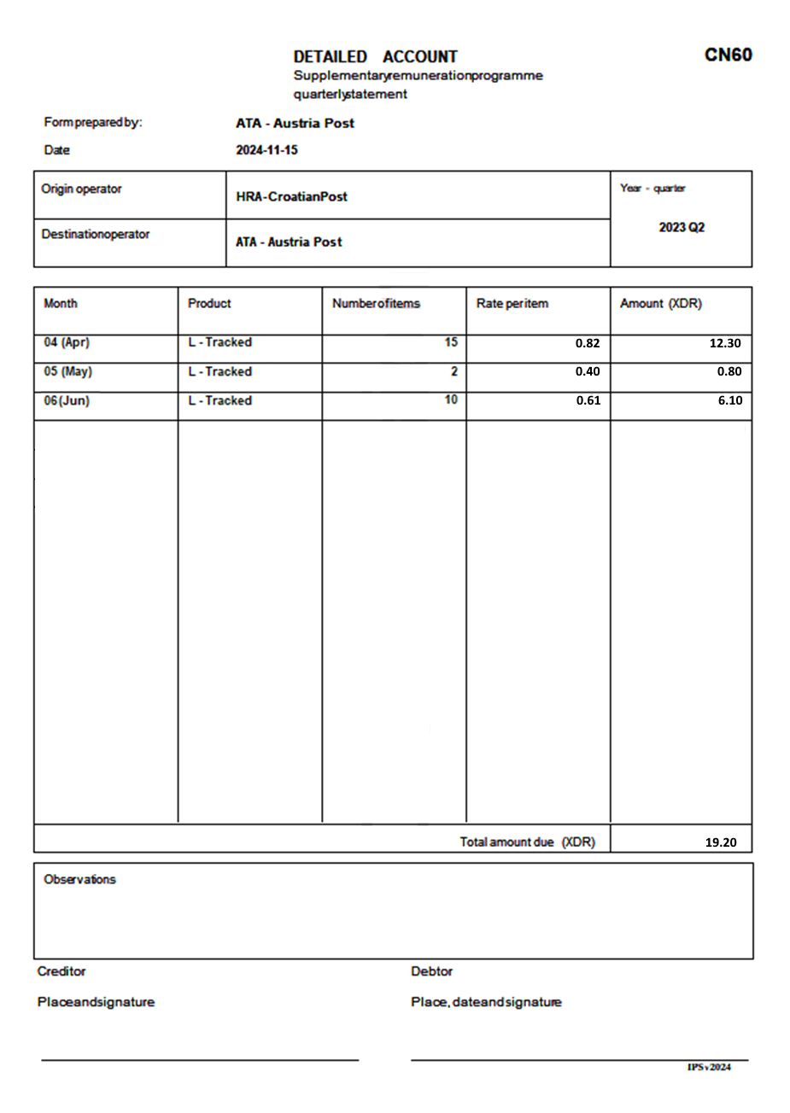
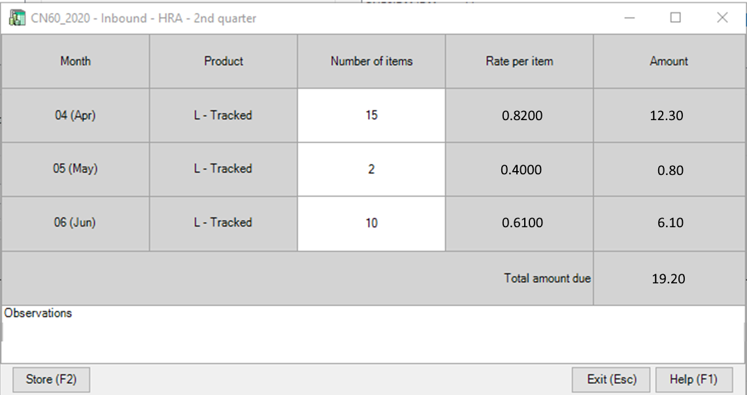
المحاسبة
إنشاء النموذج CN 60 (متاح ضمن نسخة عام ٢٠٢٤ فصاعداً من النظام البريدي الدولي):
لا توجد أية تقارير خاصة بالتصدير قدمها المكتب الدولي للاتحاد البريدي العالمي.
يجب على المستثمر تسجيل "عدد البعائث" وسعر كل بعيثة" من أجل اعتمادها في حسابات النموذج CN 60.
يتم ملء الشاشة الوسيطة أعلاه مسبقاً بناءً على البعائث (الخاضعة للتتبع والبعائث المسجلة والبعائث بقيمة مصرح بها) المسجلة في مستند الإرسال المحاسبي.
التدفقات المحاسبية الجديدة المقابلة:
الرسائل: المسجلة - الأجور الإضافية
الرسائل: بقيمة مصرح بها - الأجور الإضافية
الرسائل: الخاضعة للتتبع - الأجور الإضافية
بالنسبة إلى البريد "الخاضع للتتبع"، لا يتيح نظام البريدي الدولي تسجيل "أجور إضافية" منفصلة عن "المدفوعات الإضافية". وبالتالي، يجري احتساب متوسط الأوزان قبل تسجيل البيانات.

Slide 22


نظام البريدي الدولي لعام ٢٠٢٥
يمكن إدخال تعديلات على النظام البريدي الدولي لعام ٢٠٢٥ من أجل تيسير معالجة الرسائل الخاضعة للتتبع والبعائث المسجلة والبعائث بقيمة مصرح بها .
جرى تحديد أحد المتطلبات:
لا يسمح بإدراج البعائث المسجلة في الأوعية من الفئة UA
يرجى مشاركة أية أفكار أو اقتراحات مع مركز التكنولوجيا البريدية

Slide 23
٤- الأجور

Slide 24
الأجور المطبقة على البعائث المسجلة والبعائث بقيمة مصرح بها
الدورة الحالية (٢٠٢٥)
البعائث المسجلة والبعائث بقيمة مصرح بها
  المدفوعات الإضافية (البند ٨ من المادة ٢٨ من الاتفاقية):
  المدفوعات الإضافية (الرسوم الإضافية) بالنسبة إلى البعائث المسجلة في عام ٢٠٢٥: ١٫٦٧٠ وحدة من وحدات حقوق السحب الخاصة/للبعيثة
  المدفوعات الإضافية (الرسوم الإضافية) بالنسبة إلى البعائث بقيمة مصرح بها لعام ٢٠٢٥: ٢٫٠٢٨ وحدة من وحدات حقوق السحب الخاصة/للبعيثة
  الأجور الإضافية (المادة ٣١-١٠٤ من النظام):
  يسعى المستثمرون المعيَّنون إلى تحصيل الأجور الإضافية المطبقة على خاصية التتبع فيما يتعلق بالبعائث المسجلة و/أو البعائث بقيمة مصرح بها:
  من أجل أن تتأهل البعائث لنيل أجرة إضافية، يجب على المستثمر المعيَّن في المقصد إرسال معلومات حدث المسح الضوئي للتتبع وتحقيق الأهداف المحددة في البند ٣ من المادة ٣١-١٠٤. من أجل أن تتأهل البعائث لنيل أجرة إضافية، تتحدد المدفوعات في ٠٫٥ وحدة من وحدات حقوق السحب الخاصة يسددها المستثمر المعيَّن في المصدر للمستثمر المعيَّن في المقصد.
  إجمالي الأجور = الأجور الأساسية (المقاس E بغض النظر عن المحتوى الفعلي أو الشكل) + مدفوعات إضافية (الرسوم الإضافية) + الأجور الإضافية (خاصية التتبع اختيارية)

Slide 25
الأجور المطبقة على البعائث المسجلة والبعائث بقيمة مصرح بها اعتباراً من ١ يناير/كانون الثاني ٢٠٢٦ (الاقتراح 20.28.1)
البعائث المسجلة والبعائث المصرح بقيمتها (المستندات)
يقرر المؤتمر الثامن والعشرون بشأن اقتراحات مجلس الإدارة/مجلس الاستثمار البريدي فيما يتعلق بنظام الأجور المتكامل للفترة ٢٠٢٦-٢٠٣٠
  المدفوعات الإضافية المطبقة على البعائث المسجلة في عام ٢٠٢٦: ١٫٧٤٥ وحدة من وحدات حقوق السحب الخاصة/للبعيثة (+٤٫٥٪ مقارنة بعام ٢٠٢٥)
  المدفوعات الإضافية المطبقة على البعائث بقيمة مصرح بها (مستندات) في عام ٢٠٢٦: ٢٫٠٤٥ وحدة من وحدات حقوق السحب الخاصة/للبعيثة (٠٫٣٠٠ وحدة من وحدات حقوق السحب الخاصة أعلى من البعائث المسجلة)
  الأجور الإضافية المطبقة على البعائث التي تكون خاصية التتبع إلزامية بشأنها:
  - ٠٫٢٥٠ وحدة من وحدات حقوق السحب الخاصة عندما يرسل المستثمر المعيَّن في المقصد الأحداث EMD و EDH أو EMH أو EMI في الوقت المناسب
  - زيادة بقيمة ٠٫٥٠٠٠ وحدة من وحدات حقوق السحب الخاصة عندما يحقق المستثمر المعيَّن هدف الآداء للأحداث EDH/EMH/EMI مقابل الأحداثEMD بنسبة ٨٠٪ في عام ٢٠٢٦ و٨٥٪ في عام ٢٠٢٧ و٩٠٪ في عام ٢٠٢٨ و٩٥٪ في عام ٢٠٢٩ و٢٠٣٠.
  إجمالي الأجور = الأجور الأساسية (المقاس E بغض النظر عن المحتوى الفعلي أو الشكل) + مدفوعات إضافية (الرسوم الإضافية) + الأجور الإضافية (خاصية التتبع إلزامية)

Slide 26
تدخل الأجور المطبقة على البعائث المسجلة والبعائث بقيمة مصرح بها حيز التنفيذ في ١ يناير/كانون الثاني ٢٠٢٦ (الاقتراح 20.28.1)
البعائث بقيمة مصرح بها (الطرود)
  يقرر المؤتمر الثامن والعشرون بشأن اقتراحات مجلس الإدارة/مجلس الاستثمار البريدي فيما يتعلق بنظام الأجور المتكامل للفترة ٢٠٢٦-٢٠٣٠
  المدفوعات الإضافية المطبقة على البعائث بقيمة مصرح بها: ١٫٥٠٠ وحدة من حقوق السحب الخاصة لكل بعيثة
  إجمالي الأجور = تقرير الأداء الفردي لعام 2026 (بما في ذلك دفع المكافأة) + المدفوعات الإضافية (الرسوم الإضافية) المحددة في ١٫٥٠٠ وحدة من وحدات حقوق السحب الخاصة + الأجور الإضافية (خاصية التتبع الإلزامية)

Slide 27
تدخل الأجور المطبقة على البعائث المسجلة والبعائث بقيمة مصرح بها حيز التنفيذ في ١ يناير/كانون الثاني ٢٠٢٧ (الاقتراح 20.28.1)
البعائث المسجلة والبعائث بقيمة مصرح بها (المستندات)
  يقرر المؤتمر الثامن والعشرون بشأن اقتراحات مجلس الإدارة/مجلس الاستثمار البريدي فيما يتعلق بنظام الأجور المتكامل للفترة ٢٠٢٦-٢٠٣٠
  الأجور الأساسية: البعائث من المقاسين P وG ( تغيير)
  المدفوعات الإضافية المطبقة على البعائث المسجلة (الرسوم الإضافية): ٢٫٥٠٠ وحدة من وحدات حقوق السحب الخاصة (للتعويض عن الأجر الأساسي المناوبة E > P/G ) (+٤٫٥٪ سنوياً للسنوات اللاحقة)
  المدفوعات الإضافية المطبقة على البعائث بقيمة مصرح بها (الرسوم الإضافية): أعلى من المدفوعات الإضافية المطبقة على البعائث المسجلة بـ ٠٫٣٠٠ وحدة من وحدات حقوق السحب الخاصة
  الأجور الإضافية المطبقة على البعائث التي تكون خاصية التتبع إلزامية بشأنها (نفسها الخاصة بعام ٢٠٢٦ - انظر الشريحة السابقة)
  الطرود بقيمة مصرح بها (الطرود)
  لا تغيير مقارنة بعام ٢٠٢٦ فيما يتعلق بالرسوم الإضافية
  إجمالي الأجور = الأجور الأساسية (المقاسات P/G ) + مدفوعات إضافية (الرسوم الإضافية) + الأجور الإضافية (خاصية التتبع إلزامية)
  إجمالي الأجور = الأجور الأساسية المطبقة على الطرود + المدفوعات الإضافية (الرسوم الإضافية المحددة في ١٫٥٠٠ وحدة من وحدات حقوق السحب الخاصة + أجور إضافية لا تتجاوز محد أقصى ٠٫٥٠٠ وحدة من وحدات حقوق السحب الخاصة/للبعيثة (خاصية التتبع إلزامية)

Slide 28
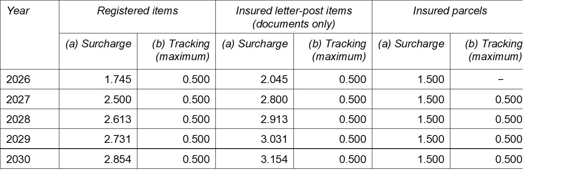
الأجور المطبقة على البعائث المسجلة والبعائث بقيمة مصرح بها
الاقتراحات المتعلقة بنظام الأجور المتكامل للفترة ٢٠٢٦-٢٠٣٠ (الاقتراح 20.28.1)
جدول الاستنتاجات
يتولى المؤتمر الثامن والعشرون (دبي في سبتمبر/أيلول ٢٠٢٥) اتخاذ قرار بشأن اقتراحات مجلس الإدارة/مجلس الاستثمار البريدي فيما يتعلق بنظام الأجور المتكامل للفترة ٢٠٢٦-٢٠٣٠- الاقتراحات (20.28.1) التالية:
(بريد الرسائل) الأجور الأساسية: المقاس E في عام ٢٠٢٦ والمقاس P/G اعتباراً من عام ٢٠٢٧
(بريد الرسائل) المدفوعات الإضافية (الرسوم الإضافية) والأجور الإضافية فيما يتعلق بخاصية التتبع على النحو المبين في الجدول أدناه
(الطرود) دفع ١٫٥٠٠ وحدة من وحدات حقوق السحب الخاصة/للبعيثة وأجور فيما يتعلق بخاصية التتبع على النحو المحدد في الجدول أدناه

Slide 29
٥- قياس النوعية وإعداد التقارير بشأنها

Slide 30


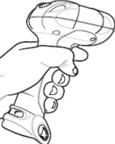

أولاً- تسجيل البيانات وتبادلها
تسجيل بيانات التبادل الإلكتروني للبيانات ذات الصلة:
آخر حدث للبريد صادر/مغادرة مكتب التبادل/وحدة البريد الجوي للبريد الصادر (EMC)
أول حدث للبريد الوارد/الوصول إلى مكتب التبادل/وحدة البريد الجوي للبريد الوارد (EMD)
أحداث التوزيع
محاولة التوزيع (EMH) أو
وصول البعيثة إلى نقطة التجميع لتسليمها (EDH ) أو
التوزيع النهائي (EMI)
البعائث المسجلة: RA–RZ
البعائث بقيمة مصرح بها: VA–VZ
وحدة البريد الجوي
مكتب التبادل
(المصدر)
وحدة البريد الجوي
مركز التبادل
(المقصد)
مركز الفرز
(المقصد)
الكيلومتر الأخير/التوزيع إلى المستلم
الكيلومتر الأول
المؤسسة البريدية
(المصدر)
مركز الفرز
(المصدر)
الجمارك
*
*
الجمارك
*
*
*
*
*
الحدود
*
*
*
*
*
*
*
EM
C
EMD
EMH/EDH/EMI

Slide 31
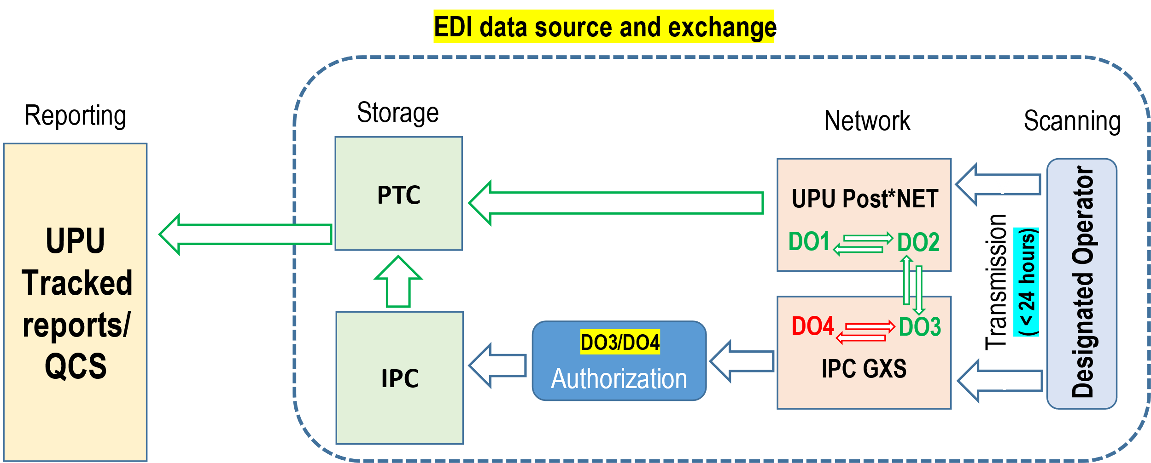
أولاً- تسجيل البيانات وتبادلها
إرسال بيانات التبادل الإلكتروني للبيانات:
    تُرسل من خلال الشبكات القائمة لرسائل التبادل الإلكتروني للبيانات:
    نظام الاتحاد البريدي العالمي (الشبكة POST*Net من خلال النظام البريدي العالمي)
    نظام مركز التكنولوجيا البريدية
يجري تسجيل بيانات التبادل الإلكتروني للبيانات لدى الاتحاد البريدي العالمي
البعائث المسجلة: RA–RZ
البعائث بقيمة مصرح بها: VA–VZ

Slide 32

أولاً- تسجيل البيانات وتبادلها
إرسال بيانات التبادل الإلكتروني للبيانات:
    تُرسل من خلال الشبكات القائمة لرسائل التبادل الإلكتروني للبيانات
    نظام الاتحاد البريدي العالمي (الشبكة POST*Net من خلال النظام البريدي العالمي)
    نظام مركز التكنولوجيا البريدية
يجري تسجيل بيانات التبادل الإلكتروني للبيانات لدى الاتحاد البريدي العالمي
البعائث المسجلة: RA–RZ
البعائث بقيمة مصرح بها: VA–VZ
ثانياً- القياس: الآجال المحددة لإرسال البيانات
الأهداف الحالية للإرسال:
EMD < أربع وعشرون ساعة بالنسبة إلى البعائث التي تُرسل بشأنها الأحداث EMC
  EMH أو EDH أو EMI < أربع وعشرون ساعة بالنسبة إلى البعائث التي تُرسل بشأنها الأحداث EMD
  بالنسبة إلى كل مستثمر معيَّن، جرى احتساب عدد البعائث التي ترسل بشأنها أحداث تلبي أو تتجاوز الأهداف المحددة أعلاه

Slide 33
ثالثاً- القياس: حساب الأداء
الأهداف الدنيا لكل تدفق:
يجب أن تكون ٥٦٪ من البعائث التي تُرسل بشأنها الأحداث EMC مرفوقة أيضاً بالأحداث EMD
و
يجب أن تكون ٥٦٪ من البعائث التي ترسل بشأنها الأحداث EMD مرفوقة بحدث التوزيع (EMH أو EDH أو EMI)
... آلية الحساب المتتالي: مختلفة عن عملية الحساب الخاصة بقياس عمليات التتبع
عند تحقيق الحد الأدنى من الأهداف ومشاركة المستثمر المعيَّن في عمليات الدفع وفقاً للأداء (قبل عام ٢٠٢٦)، تتأهل جميع البعائث التي تُرسل في غضون ٢٤ ساعة للحصول على أجور.
الأجور = عدد البعائث المؤهلة للحصول على أجور بقيمة ٠٫٥ وحدة من وحدات حقوق السحب الخاصة

Slide 34
الجدول الزمني لإعداد التقارير (يرجى الرجوع إلى منشور المكتب الدولي رقم ٥١ لعام ٢٠٢٥)
محاكاة العملية المحاسبية (LAS)
فصلي (Q)
السنة المشمولة بالتقرير (y)
ستُنشر التقارير في التطبيق QCS Mail (qcsmail.ptc.post) ما بين اليوم الخامس عشر واليوم الخامس والعشرين من كل شهر.
التقارير النهائية بشأن الأجور: فبراير/شباط (الفصل الرابع) - مايو/أيار (الفصل الأول) - أغسطس/آب - نوفمبر/تشرين الثاني
Reporting follows guidelines as contained in article 31-105

Slide 35
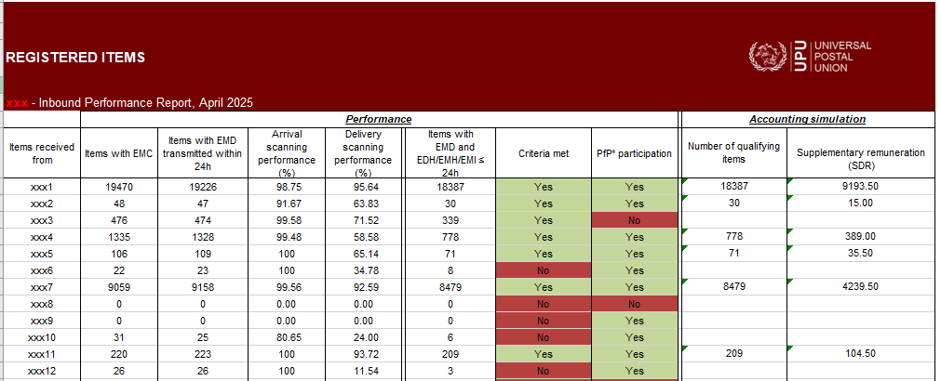
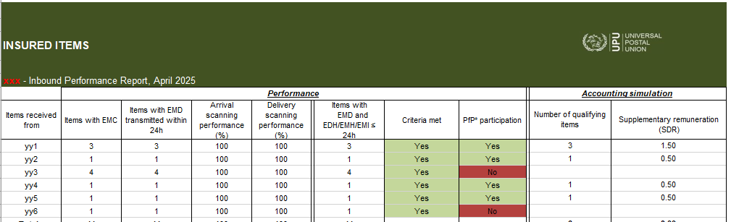
نموذج من التقارير

Slide 36

تقارير بشأن الخبرات والعمليات
الخبرات:
  نسخ بيانات رسائل التبادل الإلكتروني للبيانات
  النفاذ إلى نظام إعداد التقارير ضمن نظام مراقبة النوعية
تقارير عن العمليات
  يمكن فقط معالجة الملفات النصية وإتاحتها عند الطلب
  سيتضمن نظام الإبلاغ العالمي للاتحاد البريدي العالمي المزيد من التقارير التشغيلية

Slide 37
المعالجة الإلكترونية للاستفسارات الدولية اعتبارًا من 1 يناير 2026
لوائح الاتفاقية، المادة 21-003 (الاستفسارات عند استخدام نظام IBIS)
إعداد الطلبات للمشغلين المعينين باستخدام IBIS إلزامي للطرود واختياري للبريد العادي.
عند استخدام IBIS للبريد العادي، يتم تطبيق جميع الإجراءات التشغيلية والتقنية الخاصة بالطرود.
النطاق:
سيتم التعامل مع الاستفسارات الدولية حول البريد المسجل، المتتبع، والمؤمن عليه باستخدام نظام IBIS (المستخدم حاليًا للطرود).
التغييرات الرئيسية:
نظام موحد باستخدام IBIS-GCSS لضمان التناسق
تحديث الوحدة أو الوحدات المناسبة لإمكانية الوصول من قبل مراكز الاتصال الحالية
مشاركة مراكز الاتصال والمستخدمين ذوي الخبرة ستكون أساسية في التنفيذ
الخطوات التالية:
سيتم قريبًا إرسال تعليمات مفصلة ودعم للتنفيذ إلى جميع الأعضاء

Slide 38
٦- المحاسبة

Slide 39
المحاسبة اليوم
المشاركة الاختيارية في برنامج الأجور الإضافية للاتحاد البريدي العالمي -> فريق فرعي "مغلق" يتألف من المستثمرين الذين يطبقون الأجور الإضافية على أساس الأداء
المنتج | الأجور التكميلية | الأجور الإضافية
البعائث المسجلة | تطبق على جميع البعائث المسجلة المستلمة الحساب : النماذج CN 55 وCN 56 وCN 61 | تقتصر على المشاركين في برنامج الأجور الإضافية للاتحاد البريدي العالمي بالاستناد إلى تقارير الاتحاد البريدي العالمي الحساب : النموذج CN 60
البعائث بقيمة مصرح بها | ينطبق على جميع البعائث المستلمة بقيمة مصرح بها الحساب : النماذج CN 55 وCN 56 وCN 61 | تقتصر على المشاركين في برنامج الأجور الإضافية للاتحاد البريدي العالمي بالاستناد إلى تقارير الاتحاد البريدي العالمي الحساب : النموذج CN 60
البعائث الخاضعة للتتبع | بالاستناد إلى تقارير الاتحاد البريدي العالمي الحساب : النموذج CN 60 | بالاستناد إلى تقارير الاتحاد البريدي العالمي الحساب : النموذج CN 60

Slide 40
المحاسبة اعتباراً من عام ٢٠٢٦
المنتج | الأجور التكميلية | الأجور الإضافية
البعائث المسجلة | تطبق على جميع البعائث المسجلة المستلمة. النماذج CN 55 وCN 56 وCN 61 | تقتصر على المشاركين في برنامج الأجور الإضافية للاتحاد البريدي العالمي بالاستناد إلى تقارير الاتحاد البريدي العالمي الحساب : النموذج CN 60
البعائث بقيمة مصرح بها | ينطبق على جميع البعائث المستلمة بقيمة مصرح بها. النماذج CN 55 وCN 56 وCN 61 | تقتصر على المشاركين في برنامج الأجور الإضافية للاتحاد البريدي العالمي بالاستناد إلى تقارير الاتحاد البريدي العالمي الحساب : النموذج CN 60
البعائث الخاضعة للتتبع | بالاستناد إلى تقارير الاتحاد البريدي العالمي الحساب : النموذج CN 60 | بالاستناد إلى تقارير الاتحاد البريدي العالمي الحساب : النموذج CN 60

Slide 41
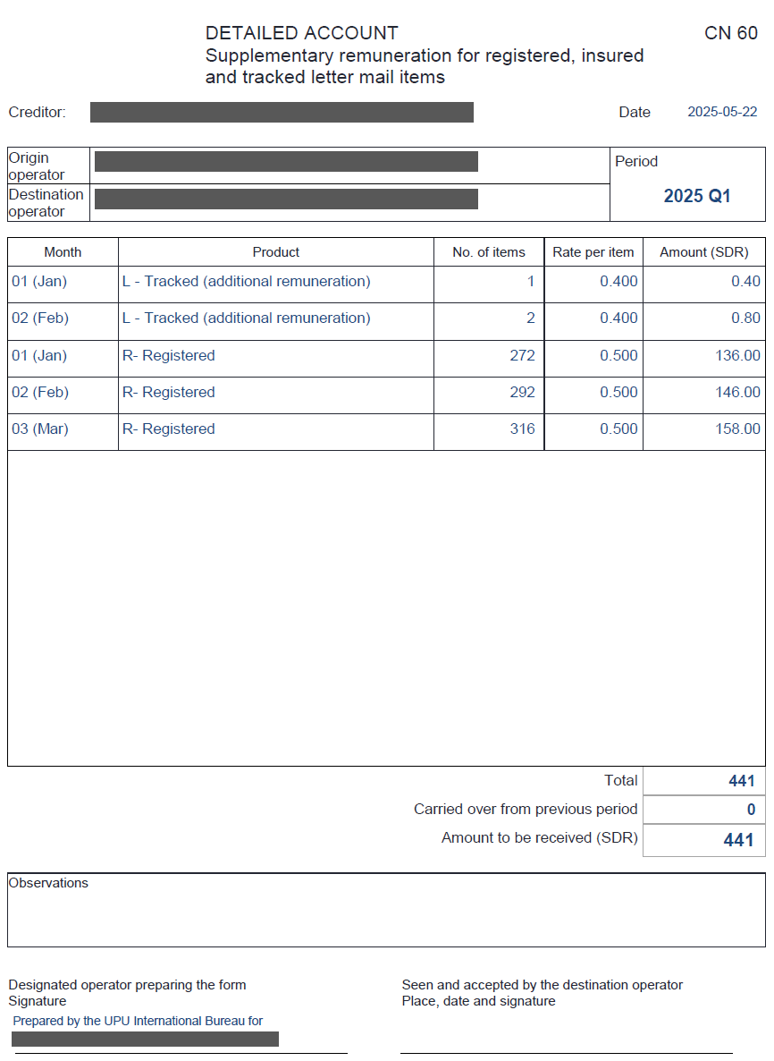
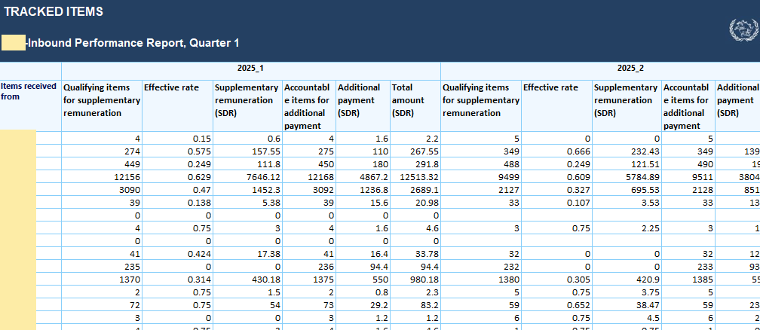
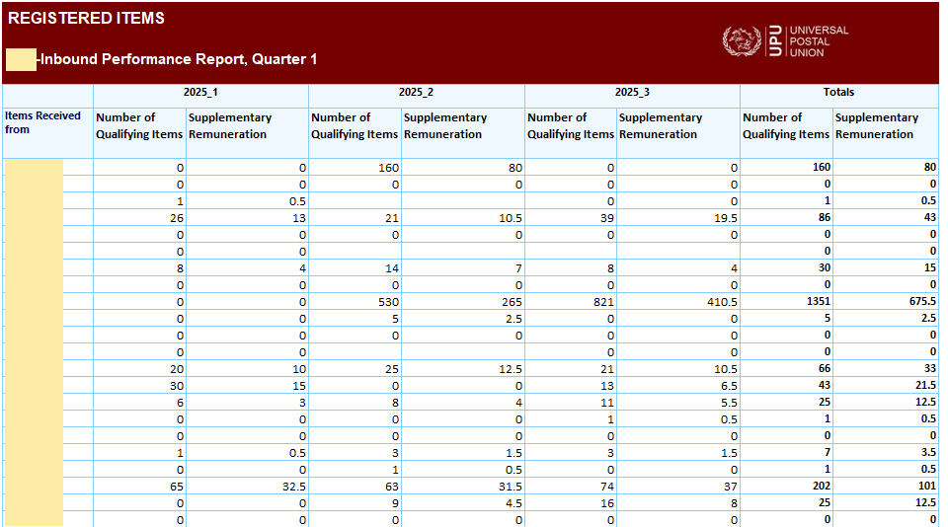
النموذج CN 60
الحساب الفصلي
المحتوى: يؤخذ حصرياً من تقرير الاتحاد البريدي العالمي بالاستناد إلى تبادلات الرسائل (EMSEVT)

Slide 42
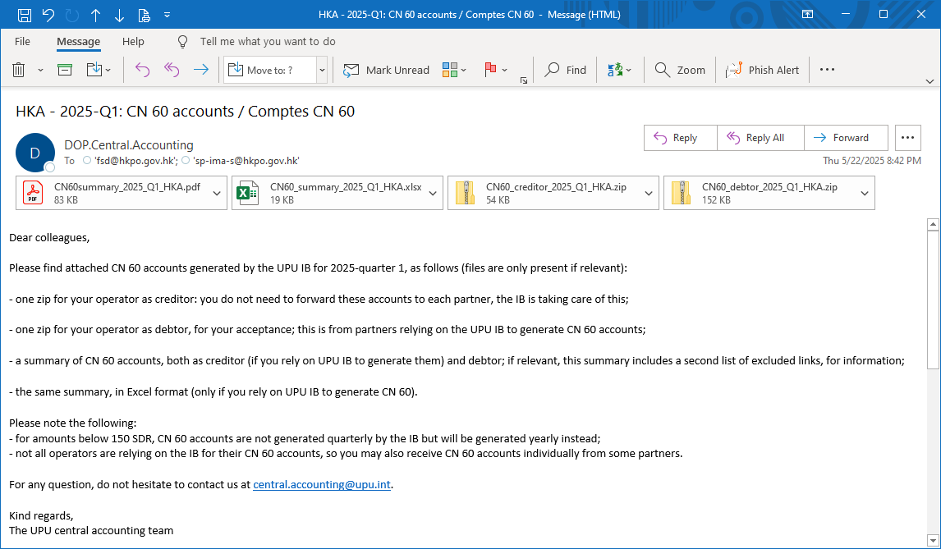
النموذج CN 60 المركزي
محتوى النموذج: CN 60 "النسخ واللصق" من التقرير المركزي للمكتب الدولي
خدمة اختيارية جديدة للمكتب الدولي اعتباراً من عام ٢٠٢٥: يمكن للمكتب الدولي إنشاء وتوزيع النماذج المحاسبية CN 60 بالنيابة عن المستثمرين المعيَّنين المهتمين
تجنب العمليات اليدوية للنسخ واللصق
لا توجد صعوبات على مستوى أوراق التحقيق
يتولى المكتب الدولي التعامل مع عتبات المدفوعات (عمليات الدفع المنقولة إلى الفترة المقبلة وما إلى ذلك.)
أصبح من الأفضل والأسهل على المدينين تلقي الحسابات التي يتم إنشاؤها مركزياً

Slide 43
النموذج CN 60 المركزي
النموذج CN 60 المركزي: ترد تفاصيل الحل في المادة ٣١-١٠٦ من نظام اتفاقية الاتحاد البريدي العالمي (إعداد وإرسال الرسوم المطبقة على حسابات الأجور الإضافية والمدفوعات الإضافية بالاستناد إلى التقارير المركزية)
بداية من عام ٢٠٢٦، سيُستخدم النموذج CN 60 بشكل أكبر -> زيادة مزايا النموذج CN 60 المركزي
ملاحظة.- يغطي النهج المركزي الاتفاقات الثنائية/المتعددة الأطراف للحسابات المعقودة خارج نطاق الاتحاد البريدي العالمي

Slide 44
٧- الامتثال

Slide 45
قياسات الامتثال للتبادل الإلكتروني للبيانات
تتاح قياسات الامتثال للتبادل الإلكتروني للبيانات على منصة الامتثال المنشورة ضمن نظام مراقبة النوعية (qcsmailbd.ptc.post)
جزء من قياسات نوعية البيانات
منصة مصممة من أجل استكشاف المشاكل والمساعدة في حلها
يجري بانتظام تحيين قياسات الامتثال من أجل مواءمتها مع القواعد/الاحتياجات الجديدة
هناك توجه نحو تحيينها في بداية عام ٢٠٢٦:
الأخذ في الاعتبار التبادلات الإلزامية للرسائل EMSEVT بالنسبة إلى جميع بعائث بريد الرسائل -> ينبغي فتح جميع روابط التبادلات الإلكترونية للبيانات بالنسبة إلى عناوين التبادل الإلكتروني للبيانات xx350 -> ينبغي إرسال الرسائل EMSEVT إلى جميع الشركاء
إظهار الاختلالات مثل البريد المسجل الموجود في الإرساليات التي تحتوي على بضائع فقط (إرساليات من الفئة UA)

Slide 46
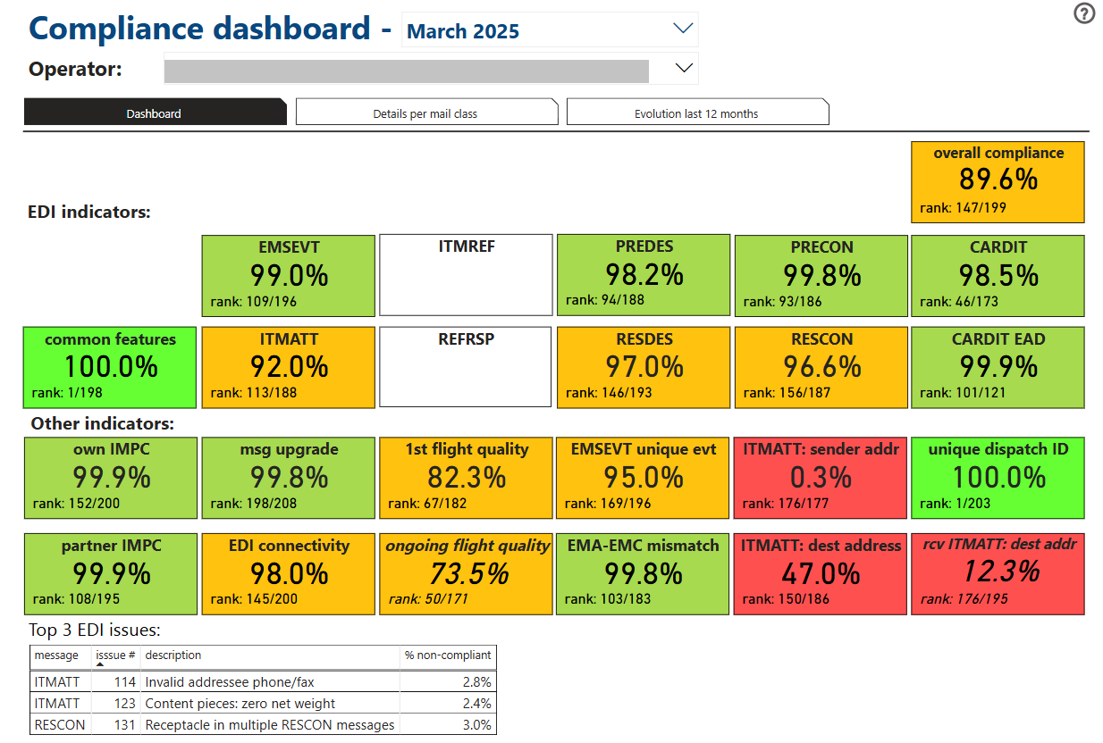
لوحة الامتثال
جديد بالنسبة إلى عام ٢٠٢٦:
تبرز هذه المشكلة عند إدراج البعائث المسجلة في الإرساليات التي تحتوي على بضائع فقط
جديد بالنسبة إلى عام ٢٠٢٦:
إظهار عمليات تعليق/رفض العناوين xx350 كأخطاء
تبادلات نشطة للرسائل EMSEVT مع جميع الشركاء

Slide 47
٨- جلسة أسئلة وأجوبة عبر خاصية الدردشة

Slide 48


Slide 49
٩- الدعم والتوجيه

Slide 50
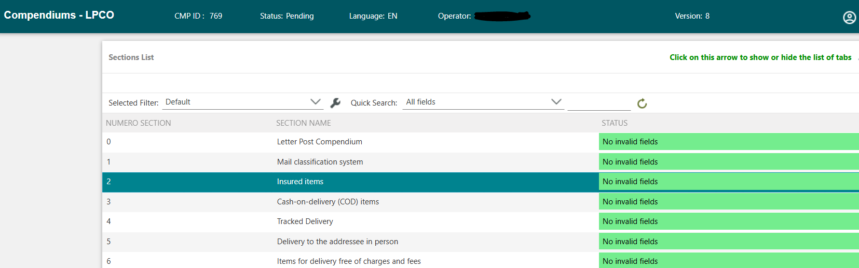
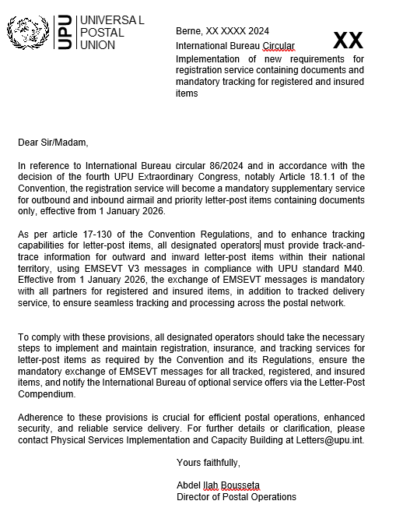
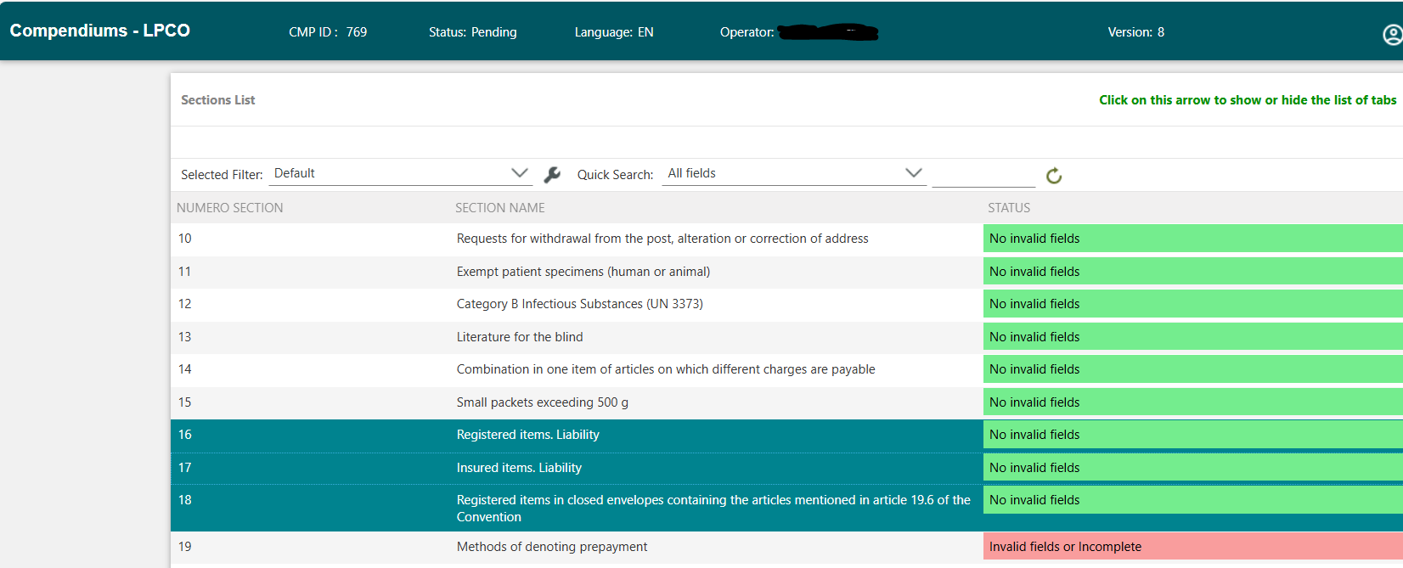
صياغة منشور المكتب الدولي وتحيين مجموعة بريد الرسائل على الإنترنت
مشروع نسخة

Slide 51
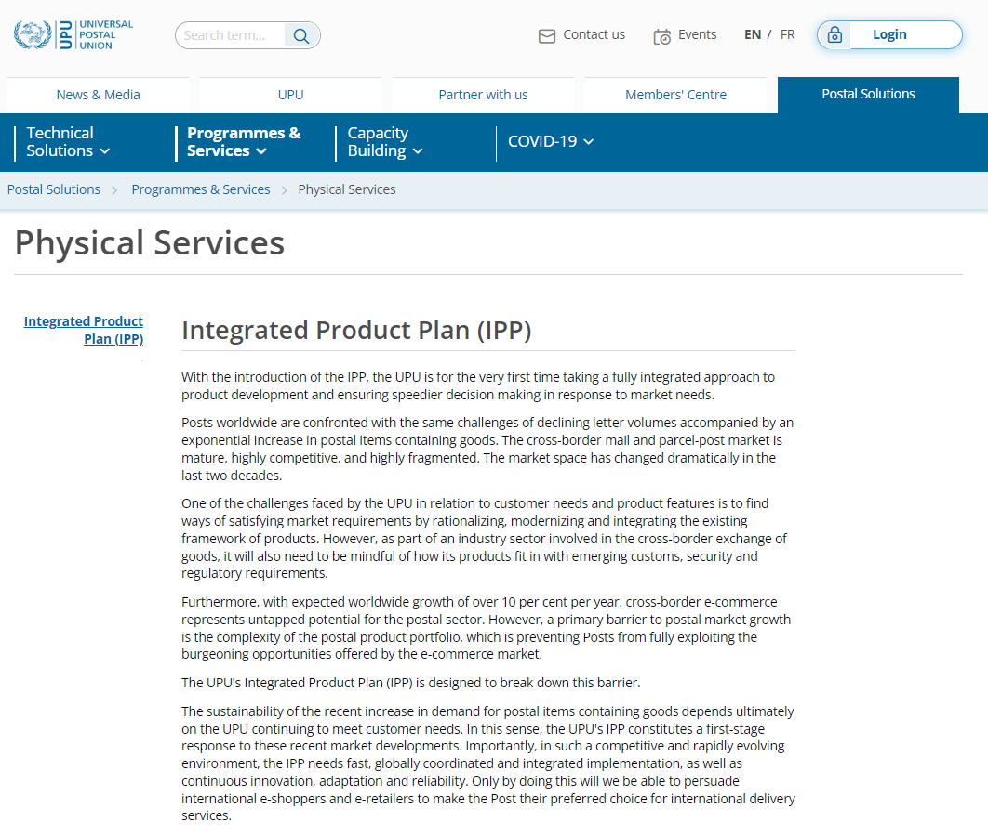
أدوات الحلقات الدراسية الشبكية
الأدلة
دليل المستخدمين
منشورات الخدمات المادية
بناء القدرات
نماذج الاتحاد البريدي العالمي
الحلقات الدراسية الشبكية
عروض
جلسة أسئلة وأجوبة عبر خاصية الدردشة
مشاهدة الحلقة الدراسية الشبكية

Slide 52
مستجدات خدمة التوزيع الخاضع للتتبع والأكياس M
المستثمرون المعيَّنون الذين يقدمون خدمة التوزيع الخاضع للتتبع فيما يخص بعائث بريد الرسائل الصادرة التي تحتوي على بضائع
المستثمرون المعيَّنون الذين يقدمون خدمة التوزيع الخاضع للتتبع فيما يخص بعائث بريد الرسائل التي تحتوي على مستندات
المستثمرون المعيَّنون الذين يقدمون الأكياس M باعتبارها خدمة إضافية
114
79
77

Slide 53
للحصول على معلومات إضافية أخرى، يرجى ألا تترددوا في الاتصال بنا:
بناء القدرات
letters@upu.int
poc.psdeig.secretariat@upu.int
الخدمات المادية
نوعية الخدمة
information.qs@upu.int
الأجور
المحاسبة
dprm-ppre-rem@upu.int
central.accounting@upu.int
الامتثال لرسائل التبادل الإلكتروني للبيانات
compliance.standards@upu.int
الدعم التقني
support.upu.int

Slide 54
شكراً على إصغائكم

